Slide 1
Как мы разбирали слона.
Целые, сломанные и лишние детали.

Slide 2
Начальные условия
Задача: реализация крупной информационной системы:
  7 функциональных подсистем,
  более 20 компонентов,
  десятки электронных документов ,
  более 30 объектов интеграции с десятком смежных ИС
Размер команды аналитиков на момент заключения договора – 3 человека, из них с опытом работы в предметной области – один.
ТЗ согласовывалось в течение нескольких лет до начала проекта. Заинтересованные лица за это время сменились, требования не у кого уточнять или они потеряли актуальность.
45 дней на обследование и формализацию требований в виде ЧТЗ.
Большой не определенный состав ответственных лиц со стороны заказчика. Отсутствие чёткого разделения ответственности. Отсутствие единого функционального заказчика.
Наличие IT-подразделения у Заказчика и надежда, что согласование способа реализации возможно.
В ТЗ написано, что ещё два года требования могут меняться. Без ограничений…

Slide 3
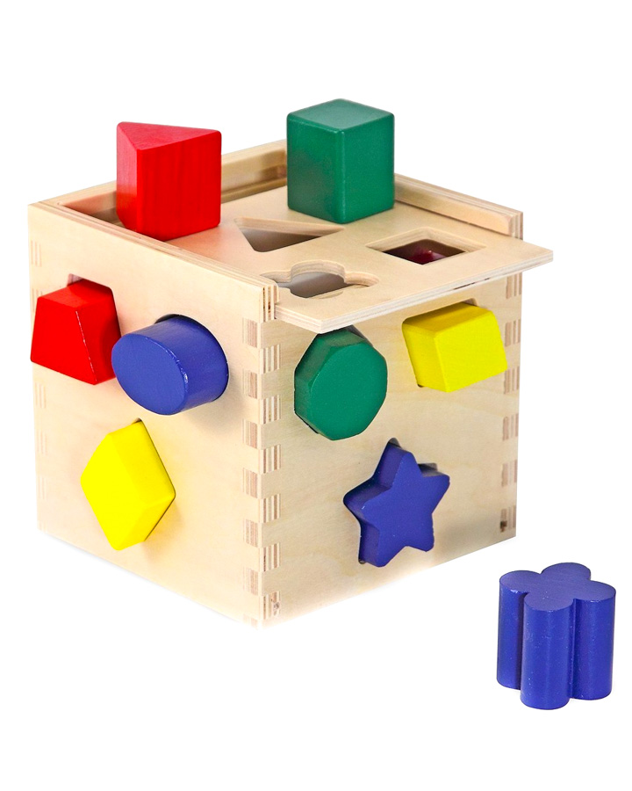
Факторы, усложнившие ситуацию
Быстрый рост команды: через месяц после начала проекта размер команды аналитиков – более 10 человек, из них 5 человек с опытом работы в компании, ХХ человек без опыта работы в предметной области.
Желание ускорить процесс реализации, согласовав технический дизайн системы вместе с нежеланием ответственных лиц Заказчика принимать решение о способе реализации ПО.
Задача – уложиться в сроки. Поэтому надо быстро проработать всё до мелочей!

Slide 4
Время не ждёт, надо работать!
(организованная анархия)
Для ускорения процесса написание
ЧТЗ происходит параллельно с
реализацией. И независимо…
Система была поделена на компоненты.
Описаны интерфейсы, выделены
ответственные за компонент.
ЧТЗ стали более абстрактными. Писались
ровно в том объёме, в котором Заказчик
был готов брать на себя ответственность.
И не описывали ни бизнес-процесс процесс,
ни объекты бизнес-процесса.
Та часть ЧТЗ, которая описывала технический дизайн системы,
зачастую была не реализуема, а на согласование было потрачено
столько времени, что на повторное никто не шел.
Задачи на реализацию писались исходя из собственного понимания целей и требуемого функционала. Оно у всех разное.
Фронт работы непредсказуемо увеличивался во время работы.
Продуктовая команда
(Хочет знать, что и когда конкретно надо Заказчику, а также чтобы другим это тоже было надо)
Проектная команда
(Хочет скорее закрыть текущие обязательства)
Заказчик
(Он не хочет ничего решать. Он хочет систему!)

Slide 5

Кто не может решить задачу?
Начали поиск объёма работ (где же они,
границы и рамки проекта!?)
Ввели план релизов
Началось внедрение ПО у Заказчика
Начала поступать обратная связь о том, что надо
поменять, и…
  Запросы на изменение «ломали» смежный
  функционал
  Или запросы на изменение приводили к тому,
  что другие требования переставали соблюдаться
  А ещё запросы на изменение были сформулированы так, что были невыполнимы, не проверяемы, сами себе противоречили, противоречили друг другу, противоречили законодательству, или просто не позволяли достичь целей бизнеса или накладывали избыточные ограничения на технический дизайн . . .
Кто же не может решить все проблемы?

Slide 6
Что делать?
Сбор требований должен быть проще.
Простота обсуждения. Конкретика. Уменьшение глубины анализа при описании постановки задачи.
Согласование требований должно быть проще.
Заказчик должен отвечать за то, что ему важно, и не думать о второстепенных технических моментах.
Функциональное проектирование должно быть
Ответственный за функциональное проектирование сотрудник должен отвечать за то что проектирует. Для этого ему нужна рамки.
Введение правил описания требований и достижение чёткого понимания требуемого результата
Трекинг решений по реализации, задач и требований в единой системе

Slide 7
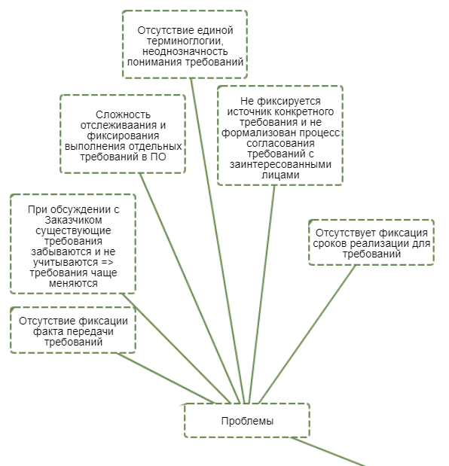
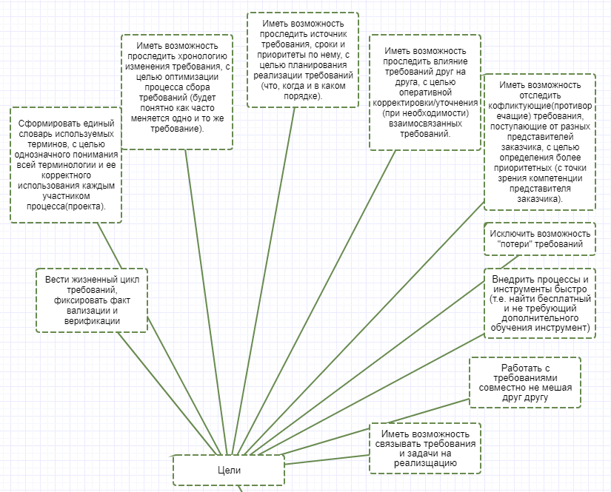
Что хотим решить и чего добиться?

Slide 8
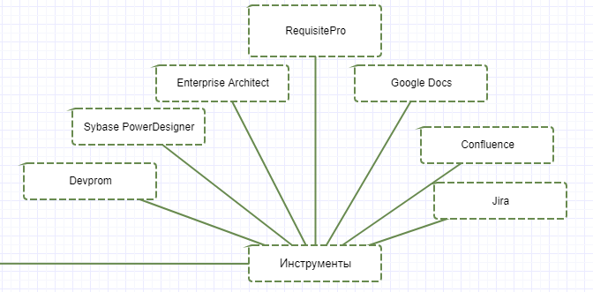
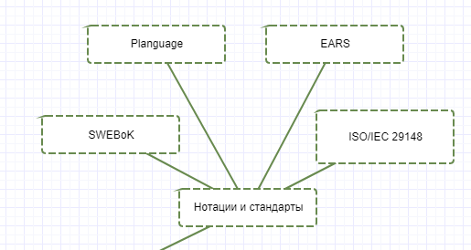
Подходы и инструменты

Slide 9
Выбранный инструмент - JIRA
Требования
Задачи
Epic
Epic
Требование
Требование
Задача
Требование
Какой-то общий признак
Задача
Требование
Требование
Epic
Требование
Задача
Требование
Задача
Требование
Требование
Задача

Slide 10
Основные проблемы внедрения
Проблема | Причина | Возможное решение
Продолжают поступать запросы на изменение или требования, определяющие способ реализации | Заказчик привык работать по классической схеме с ТЗ | Донесение целей внедрения и преимуществ новых подходов для заказчика
 | Заказчик привык давать поручения, а не описывать возможности и ограничения | Определение видов артефактов рабочего взаимодействия
 | Мы по-прежнему ставим во главу угла задачи, не уточняя целей | Фиксация цели отдельно в каждом требовании. Верификация целей. Или отказ от описания требований в пользу описания целей.
Согласование требований не даёт желаемого результата. Не поступает замечаний, уточнений… Пока не сделаем то что просят. | Заказчик не видит решения по реализации. Да и мы сами не всегда видим | Необходимо документировать и согласовывать решения по реализации с обозначением того, на удовлетворение каких требований они направлены
 | Заказчик опять не понимает, что мы пишем. Слишком сложные для понимания фразы, пусть даже краткие и точные | Иллюстрация требований примерами их соблюдения и нарушения, а также User Story
Качество описания единичных требований оставляет желать лучшего | Неготовность команды к описанию требований | Демонстрация последствий неточности формулировок
Набор требований в целом не является полным и однозначным | Нет понимания границ объекта возможной «максимальной» автоматизации | Погружение аналитиков в предметную область. Составление требований к решениям конкурентов.

Slide 11
Объекты рабочего процесса
Итерация 1
Итерация 2
Итерация 3
Итерация 4
Выделение объектов обусловлено необходимостью:
Обосновывать разработку
Согласовывать решения по реализации
Вести план релизов
Не слишком донимать разработку всем этим =)
Столкнулись с проблемами:
Не всегда аккуратно велись связи объектов
Управления ветками при реализации задач различных версий в один момент
Версия 1
Решение по реализации
Требование законодательства
Задача
Задача
Требование заказчика
Задача
Задача
Внешнее ограничение
Решение по реализации
Задача
Требование заказчика
Задача
Требование заказчика
Версия 2
Решение по реализации
Задача
Задача
Задача

Slide 12
А что делать дальше?
Научиться планировать работу всем ответственным лицам проектной команды.
Отточить инструменты. Например, иметь возможность быстро посчитать критический путь. Сделать общие доски, средства быстрого донесения информации об изменений объёмов итераций.
Интегрировать процессы управления ветками в трекер задач.
Дополнить процессы для ведения требований сразу нескольких заказчиков, соответствующей документации и требований к конфигурации

Slide 13
Спасибо за внимание!

